Slide 1

论文速读26：
KAN：Kolmogorov-Arnold Networks
2024.5

Slide 2

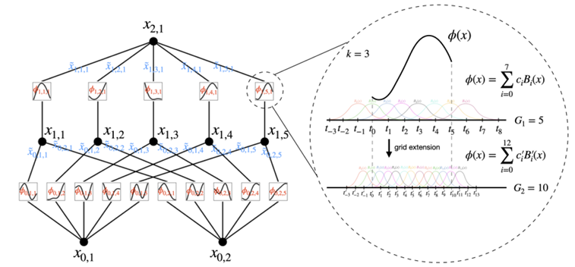


1.KA定理
这些一元函数可能是非光滑的，甚至分型的，非常难以学习

Slide 3
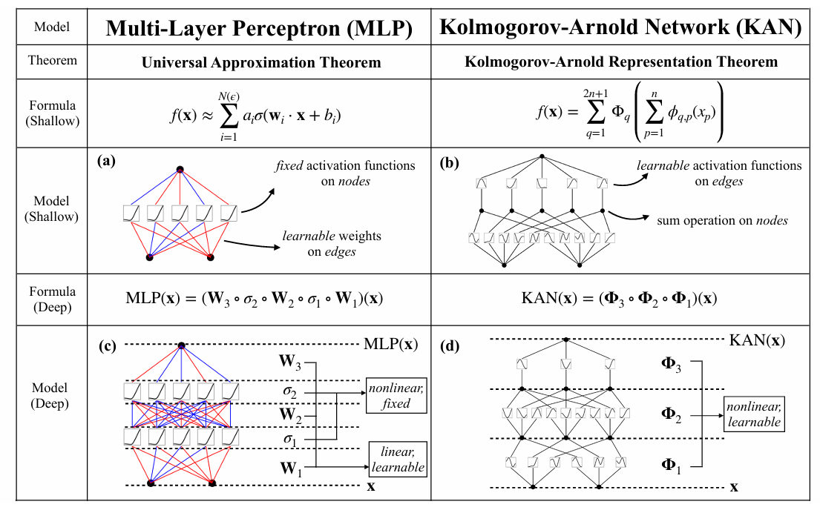
2.KAN网络

Slide 4
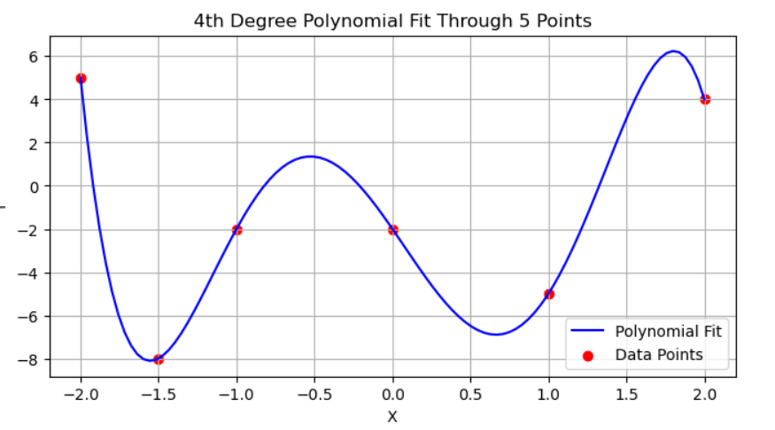
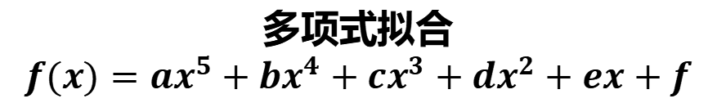
3.多项式拟合）
多项式拟合
$$f(x)=ax^{5}+bx^{4}+cx^{3}+{dx}^{2}+ex+f$$

Slide 5
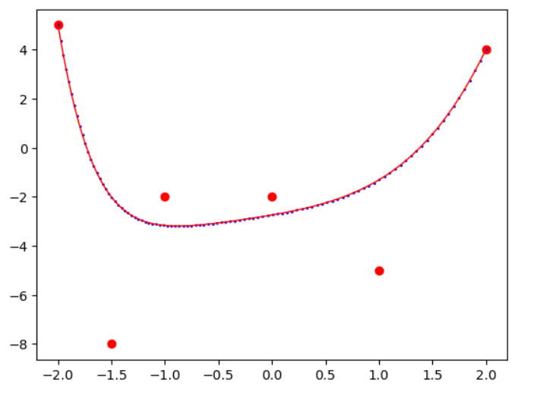
3.贝塞尔曲线（Bezier Curve）
6个控制点5阶贝塞尔函数

Slide 6

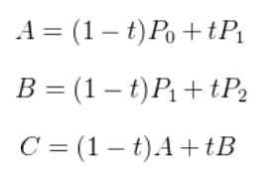

3.贝塞尔曲线（Bezier Curve）
当点数较多的时候，可以选择生成多条贝塞尔曲线进行拼接。

Slide 7
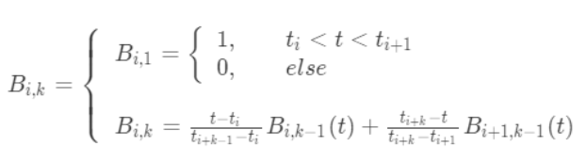
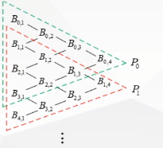

4.B样条函数（B-splines）

Slide 8
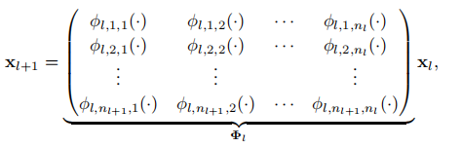

4.多层的KAN

Slide 9
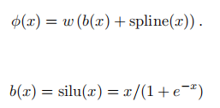

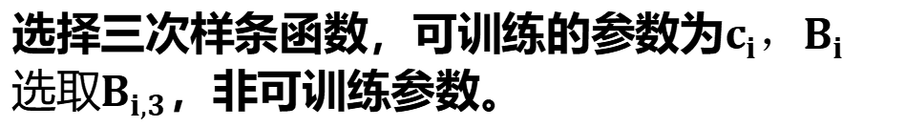
4.多层的KAN
加入残差机制
选择三次样条函数，可训练的参数为$c_{i}，B_{i}选取B_{i,3}$，非可训练参数。

Slide 10
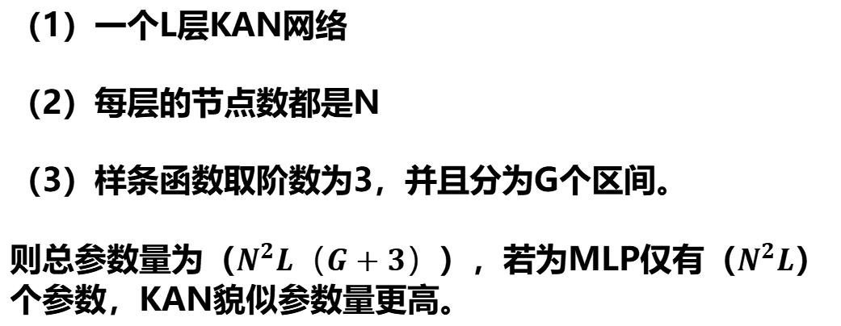
4.多层的KAN
（1）一个L层KAN网络
（2）每层的节点数都是N
（3）样条函数取阶数为3，并且分为G个区间。
则总参数量为（$N^{2}L（G+3）$），若为MLP仅有（$N^{2}L$）个参数，KAN貌似参数量更高。
但是实验发现，KAN通常需要比ML小得多的NN就可以达到更好的效果

Slide 11
5.逼近能力和缩放能力的讨论
文章7-9页
（1）证明了多层的B样条函数可以逼近复杂函数，对于每一层采用不同的intervals，并且这个逼近过程不会出现MLP中存在的维度灾难的影响：即增加网络的深度，不会使得数据的稀疏性和处理的复杂度极度增加。
（2）缩放定律：讲解了随着参数数量的增加，模型表现能力可以提升，并且对比了几种理论，如何应用他们指导神经网络的设计。

Slide 12
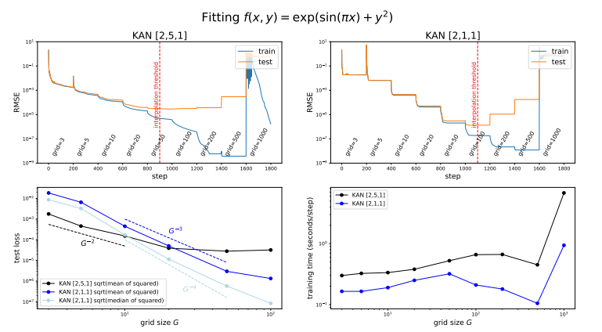
6.新的训练方式
可以先让样条的间隔较粗，然后在训练过程中使其更加精细。

Slide 13
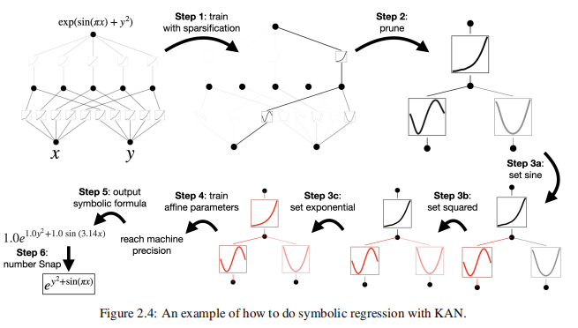
7.可解释的网络训练算法

Slide 14
谢谢！

